Slide 1
PHÒNG GD &ĐT LONG BIÊN
TRƯỜNG TIỂU HỌC PHÚC LỢI
CHÀO MỪNG CÁC EM
ĐẾN TIẾT TOÁN

Slide 2
Trò chơi Ong Về Tổ
Bắt đầu

Slide 3
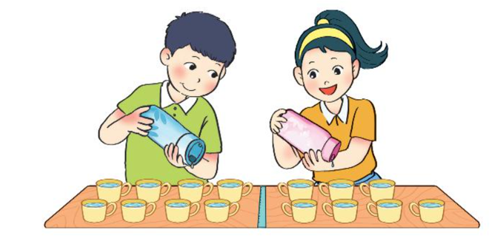
Số cốc của bạn Nam nhiều hơn bạn nữ là?
tiếp theo
1 cốc
2 cốc
3 cốc
4 cốc

Slide 4
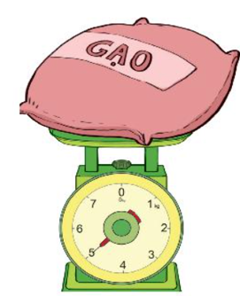
Bao gạo nặng mấy cân?
Tiếp theo
5 kg
4 kg
6 kg
8 kg

Slide 5
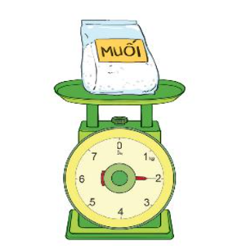
Gói muối nặng mấy kg?
Tiếp theo
2 kg
3 kg
4 kg
5 kg

Slide 6
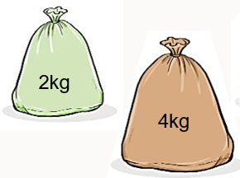
Cả hai túi nặng bao nhiêu kg?
Tiếp theo
6 kg
5 kg
4 kg
2 kg

Slide 7
Toán
Bài 18: Luyện tập chung.

Slide 8
1
Tính
a)40kg + 20kg = 60kg 8kg + 5kg = 13kg 25kg + 31kg = 56kg
60kg – 40kg = 20kg 13kg – 8kg = 5kg 56kg – 31kg = 25kg
30l + 10l = 40l 7l + 6l = 13l 45l + 23l = 68l
40l – 10l = 30l 13l – 7l = 6l 68l -23l = 45l

Slide 9
Thỏ, gà, chó chơi cầu thăng bằng. Biết cả hai trường hợp dưới đây cầu đều thăng bằng.
Con thỏ nặng bằng con gà.
Con chó nặng bằng con gà.
2
Số ?
2
2 con thỏ = (2 + 2) con gà
2 con thỏ = 4 con gà
4
Con chó nặng bằng 2 con thỏ

Slide 10
3
Tại cửa hàng xăng dầu, một người đi ô tô vào mua 25l xăng, một người mua 3l xăng. Hỏi cả hai người mua bao nhiêu lít xăng.
Cả hai người mua số lít xăng là:
25 + 3 = 28 (l)
Đáp số: 28l

Slide 11
4
Có năm túi gạo sau:
6kg
7kg
2kg
4kg
3kg
a) Muốn lấy 2 túi gạo để được 13kg gạo thì phải lấy 2 túi gạo nào?
6kg
7kg
+ = 13kg
b) Muốn lấy 3 túi gạo để được 9kg gạo thì phải lấy 3 túi gạo nào?
2kg
4kg
3kg
+ + = 9kg

Slide 12
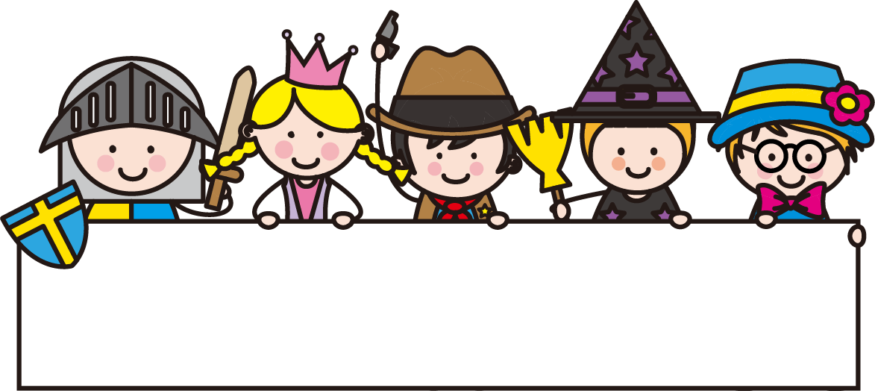
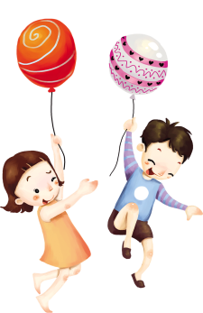
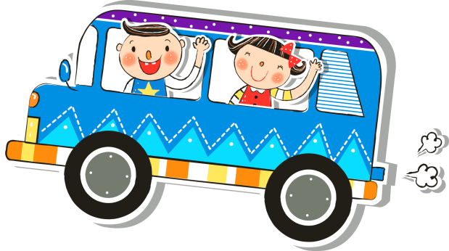
HẸN GẶP LẠI
Notes:
TK: VŨ HỒNG

